Slide 1
期货公司风险管理简介
主讲人：朱秋亚
www.sdfutures.com.cn

Slide 2
目录
CONTENT
1
风险管理基础
2
期货公司风险管理
Notes:
1、首风工作简介：2个方面，合规、风险管理
合规：法律法规、监管机构
风险管理：

Slide 3
风险管理基础
一、风险管理基础

Slide 4
风险管理基础
什么是风险
风险管理过程
风险的类型
风险案例

Slide 5
风险管理基础——什么是风险？
内部控制
风险计量
全面风险管理
风险与收益最大化
战略整合
Notes:
均值方差——标准差——VaR度量风险——现代金融学理论（研究不确定环境下金融资产的跨期配置：风险管理理论、资产定价理论、货币时间价值理论、组合管理理论）

Slide 6
风险管理基础——什么是风险？
什么是风险？
不确定性
损失
收益
Notes:
风险，就是生产目的与劳动成果之间的不确定性，大致有两层含义
收益不确定性
成本或代价的不确定性
若风险表现为收益或者代价的不确定性，说明风险产生的结果可能带来损失、获利或是无损失也无获利，属于广义风险，所有人行使所有权的活动，应被视为管理风险，金融风险属于此类。
风险表现为损失的不确定性，说明风险只能表现出损失，没有从风险中获利的可能性，属于狭义风险。

Slide 7
风险管理基础——风险管理过程
识别风险敞口
衡量和估计风险敞口
寻找工具和设施来转移或交易风险
评估风险的影响
评估工具的成本和收益
形成风险缓解策略：规避、转移、减轻、保留
评估效果

Slide 8
风险管理基础——风险类型
市场风险
操作风险
信用风险
流动性风险

Slide 9
风险管理基础——风险案例
雷曼兄弟
影响：引发全球金融市场的恐慌
高杠杆
房地产
借短投长
资金链断
流动性
购房者
银行（雷曼）
SPV
投资者

Slide 10
风险管理基础——风险案例
德国金属公司
石油贸易商：签订固定价格的远期合同，通过买入期货进行对冲
基差风险
财务处理
流动性
策略的有效性
监控头寸、及时处理

Slide 11
期货公司风险管理
二、期货公司风险管理

Slide 12
期货公司风险管理
期货公司内部控制
期货公司合规风险
期货公司风险管理

Slide 13
期货公司风险管理——内部控制
期货公司法人治理结构
董事会
股东
管理层
监事会/监事
侠义：公司内部股东、董事、监事及经理层之间的关系
广义：还包括利益相关者（如员工、客户、债权人和社会公众等）之间的关系
公司作为法人，也就是由法律赋予了人格的团体人、实体人，需要有相应的组织体系和管理机构，使之具有决策能力、管理能力，行使权力，承担责任，促使公司法人能有效地活动起来。

Slide 14
期货公司风险管理——内部控制
期货公司法人治理结构特别要求
突出风险防范功能
强调公司独立性：经营独立、管理独立（不得占用资产、直接任命、干预经营）、服务独立
强调股东职权履行责任：明确股东履职要求（按章程规定审议与表决）、每年1次股东会、按出资比例行使表决权
保障股东的知情权：发生重大事项应立即通知全体股东
完善董事会制度：每年2次董事会、审议并决定公司客户保证金安全存管、风险管理、内部控制等制度
建立独立董事制度：结算会员
强调依法建立监事会或监事制度
明确公司风险防范的监控体系和具体制度：净资本为核心、设立首席风险官、建立内部风险控制机制
建立董事、监事、高管人员的资格准入制度

Slide 15
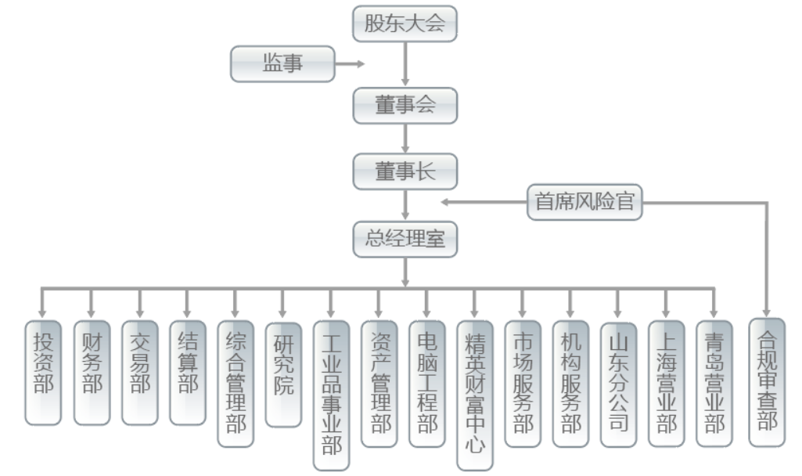
期货公司风险管理——内部控制
公司组织架构

Slide 16
期货公司风险管理——合规风险
较完善的合规管理体系
什么是合规？
全球关于合规的关注最初起源于2005年巴塞尔委员会对银行合规风险的表述最具代表性：合规风险是指，因未能遵守法律、监管规定、规则、自律组织制定的有关准则（统称为“合规法律、规则和准则”）而可能遭受法律制裁或监管处罚、重大财务损失或声誉损失。
董事会
首席风险官
+ 合规审查部
* 实施合规政策，保障合规运作；
* 支持和配合开展合规管理工作；
* 确保合规部门拥有充分的知情
权和独立调查权；
* 对公司合规管理的有效性承担
最终责任。
* 负责本分支的合规管理，并承担
首要责任；
* 积极配合公司的合规风险评估、
监测和检查工作，及时落实整改
措施。
* 建立健全合规架构；
* 为首席风险官履职提供保障；
* 对公司高级管理人员进行责
任追究。
* 对董事会负责；
* 审查、监督公司经营管理行为的合
法合规性和风险管理状况；
* 履行合规管理职责，系统开展合规
管理工作；
* 向监管机构、董事会报告重大违法
违规行为或者存在重大风险隐患。
公司经营层
分支机构负责人
+ 合规专岗

Slide 17
期货公司风险管理——合规风险
五
位
一
体
监
管
体
系
中国证监会
中国证监会各地派出机构
中国期货业协会
期货交易所
中国期货市场监控中心

Slide 18
期货公司风险管理——合规风险
期
货
法
律
法
规
体
系
法律
全国人大及其常委会
行政法规
国务院
规章、规范性文件
中国证监会
司法解释
高法+高检
自律规则
期货交易所、中国期货业协会、中国基金业协会

Slide 19
期货公司风险管理——合规风险
法律层面
《中华人民共和国反洗钱法》、《中华人民共和国证券投资基金法》、《期货法》尚在制定过程中
民商事法律：《公司法》、《合同法》等
刑事法律：《刑法》及其修正案
行政法律：《行政许可法》、《行政诉讼法》、《行政处罚法》和《行政强制法》等

Slide 20
期货公司风险管理——合规风险
行政法规层面
《期货交易管理条例》
1999年初次发布
2007年第一次修订
2012年再次修订
2019年对第七十条进行补充

Slide 21
期货公司风险管理——合规风险
规范性文件层面
《期货交易所管理办法》
《期货公司管理办法》
《期货投资者保障基金管理暂行办法》
《期货公司董事、监事和高级管理人员任职资格管理办法》
《期货从业人员管理办法》
《期货公司风险监管指标管理办法》
《期货公司分类监管规定》
《期货公司信息公示管理规定》
《期货市场客户开户管理规定》
《期货公司资产管理业务试点办法》
《期货公司期货投资咨询业务试行办法》
《 期货公司首席风险官管理规定（试行）》
……

Slide 22
期货公司风险管理——合规风险
司法解释
2003年6月发布的最高法院《最高人民法院关于审理期货纠纷案件若干问题的规定》（法释〔2003〕10号）
《最高人民法院关于审理期货纠纷案件若干问题的规定（二）》（法释〔2011〕1号）
对管辖范畴、承担责任主体、无效合同责任、交易行为责任、透支交易、强行平仓、实物交割等等方面进行规定
对商事案件范畴以及期货交易所、期货公司、实行会员分级结算制度的期货交易所的结算会员作为债务人，债权人划拨资金的限制等进行规定

Slide 23
期货公司风险管理——合规风险
自律规则
期货交易所的一线自律管理规则（涉及交易、结算、交割、风控、套保、仓库、仓单、违规违约处理、会员管理、适当性等）
中基协主要涉及资产管理业务类自律管理规则
中期协的行业自律管理规则（会员管理及自律公约、资格考试与认证、执业准则、合同指引、信息技术、纪律处理、反洗钱指引、资管业务规范等）

Slide 24
期货公司风险管理——合规风险
期货公司分类监管规定

Slide 25
期货公司风险管理——合规风险
分类监管制度的出台和修订情况
《期货公司分类监管规定》
2009年8月17日发布
2011年4月12日第一次修订实施
2019年2月15日第二次修订实施

Slide 26
期货公司风险管理——合规风险
项目 | 修订前 | 修订后
指标体系 | 以期货公司风险管理能力为基础，结合公司市场竞争力、培育和发展机构投资者状况、持续合规状况 | 以期货公司风险管理能力为基础，结合公司服务实体经济能力、市场竞争力、持续合规状况
风险管理能力 | 客户资产保护、资本充足、公司治理、内部控制、信息系统安全、信息公示 | 公司治理、内部控制、资本管理、业务管理、客户管理、信息技术管理
市场竞争力 | 日均客户权益总额；期货业务收入；成本管理能力；净利润；净资产收益率 | 加权调整后日均客户权益总额；经纪和咨询业务收入；资产管理产品日均期货权益总额；风险管理公司业务利润；净利润
培育和发展机构投资者状况 | 机构客户日均持仓；机构客户日均权益；机构客户日均权益增长量 | 取消
服务实体经济能力 | 无 | “保险+期货”业务规模；机构客户日均持仓
持续合规状况 | 根据期货公司在评价期内发生的违规行为，期货行业自律组织采取的纪律处分，中国证监会及其派出机构采取的监管措施、行政处罚，或者司法机关采取的刑事处罚进行评价 | 根据期货公司在评价期内发生的违规行为，证券期货行业自律处分，中国证监会及其派出机构采取的监管措施、行政处罚，或者司法机关采取的刑事处罚进行评价
备注 | 风险管理能力与持续合规状况指标得分低于规定分值的，市场竞争力指标不予加分

Slide 27
期货公司风险管理——合规风险
扣/加分事项 | 加/加分标准
扣分事项1 | 第十六条 期货公司在评价期内发生以下情形时，按照以下原则进行扣分： （一）风险监管指标未达到监管标准的，每次扣2分；风险监管指标预警的，每次扣0.5分； （二）期货保证金重大预警，经核实为期货公司原因的，每次扣1分；期货保证金一般预警，经核实为期货公司原因的，每次扣0.25分； （三）违规使用自有资金，或者为股东、实际控制人或者其他关联人提供融资，对外担保的，每次扣2分； （四）允许客户在保证金不足的情况下进行开仓交易的，每次扣2分； （五）未经资金和持仓验证，允许客户直接连入交易所进行期货交易的，每次扣2分； （六）因期货公司风险控制不到位导致的错单和穿仓损失金额超过当期提取的风险准备金额10%的，扣1分； （七）审计报告及审阅报告被出具非标准审计意见或审阅意见的，每次扣3分； （八）任用不具有期货从业资格的人员从事期货业务的，每人次扣0.1分，最高扣2分；任用不具备任职条件的投资经理从事资产管理业务的，每人次扣0.5分；任用不具备任职条件的董事、监事、高级管理人员的，每人次扣2分； （九）董事长、高级管理人员存在3个月以上缺位的，每人次扣2分；董事（含独立董事）、监事（含监事会主席）不符合公司章程规定，存在3个月以上缺位的，每人次扣0.25分； （十）未履行法规要求的许可程序擅自变更股权的，每次扣10分； （十一）信息技术评级未达到一类等级要求，扣10分；达到一类等级要求但未达到应该达到的更高等级要求，扣5分； （十二）未按规定使用分类评价结果的，每次扣1分。

Slide 28
期货公司风险管理——合规风险
保证金总额预警
自有资金不足预警
成交合约预警
持仓合约预警
客户盈亏预警
客户期货期权可用资金连续两日为负
客户证券现货可用资金一日为负预警
客户资金不连续预警
客户权益不平衡预警
权利金预警
出入金预警
汇兑预警
货币冲抵预警

Slide 29
期货公司风险管理——合规风险
扣/加分事项 | 加/加分标准
扣分事项2 | 第十七条 期货公司在评价期内被中国证监会及其派出机构采取监管措施、行政处罚或者被司法机关刑事处罚的，按照以下原则进行扣分： （一）被出具警示函或采取责令改正监管措施的，每次扣2分； （二）被采取《期货交易管理条例》第五十五条第二款第二项至七项监管措施的，每次扣3分； （三）本公司或子公司被责令暂停私募资产管理业务的，每次扣5分； （四）被采取《期货交易管理条例》第五十五条第二款第一项监管措施的，每次扣10分； （五）被警告的，每次扣12分； （六）被罚款或者没收违法所得的，每次扣15分； （七）被撤销部分业务许可、关闭分支机构，或者被刑事处罚的，每次扣20分。 期货公司董事、监事和高级管理人员因对公司违法违规行为负有责任被出具警示函或者监管谈话的，每人次扣1分；被警告或者罚款的，每人次扣3分；被暂停、撤销任职资格或者被认定为不适当人选的，每人次扣5分；被采取一定期限市场禁入措施的，每人次扣8分；被采取永久性市场禁入措施的，每人次扣10分。 期货公司及其董事、监事和高级管理人员因同一事项被分别采取行政监管措施或行政处罚的，分别计算，合计扣分。 第十八条 期货公司分支机构被采取本规定第十七条所述监管措施的，分支机构所在地中国证监会派出机构应及时告知期货公司住所地中国证监会派出机构。 期货公司分支机构按本规定第十七条所述原则进行扣分。
扣分事项3 | 期货公司及子公司被中国期货业协会纪律处分的，每次扣0.5分；期货公司从业人员被中国期货业协会纪律处分的，每人次扣0.25分。期货公司自行查处从业人员违规并移交中国期货业协会采取纪律处分的，经中国期货业协会上报评审委员会认可后可以豁免从业人员纪律处分扣分。 期货公司被期货交易所纪律处分的，每次扣0.5分；期货公司的子公司、期货公司及子公司管理的资产管理产品被期货交易所纪律处分的，每次扣0.25分。期货公司、子公司、资产管理产品因参与证券市场相关业务违规被证券交易所纪律处分的，比照执行。 期货公司及子公司因资产管理业务违规被中国证券投资基金业协会纪律处分的，每次扣0.5分。

Slide 30
期货公司风险管理——合规风险
扣/加分事项 | 加/加分标准
扣分事项4 | 中国证监会及其派出机构可以根据期货公司在评价期内配合日常监管、落实专项监管工作及整改完成情况，对期货公司进行酌情扣分，最高可扣2分。
加/扣分事项 | 中国证监会可以组织相关单位对期货公司服务国家战略、信息技术建设、投资者教育等方面进行专项评价，每项最高可加2分。
加分事项 | （一）在评价期内与其他期货公司进行合并且在评价期内已获中国证监会核准的，可加4分； （二）期货公司剩余净资本达到1亿元整数倍的，每1倍数加0.5分，最高加2分。但期货公司风险监管指标在评价期内出现预警或不达标情形的，不予加分。
级别限制/直接定级/下调级别 | 1、期货公司加权调整后日均客户权益总额排名行业中位数以下的，不得评为A类。 2、被依法采取责令停业整顿、指定其他机构托管、接管等风险处置措施的期货公司，定为E类公司。 3、期货公司未在规定日期之前上报自评结果的，将公司类别下调1个级别；未在确定分类结果期限之前上报自评结果的，直接评为D类。 4、期货公司在评价期内存在以下情形的，市场竞争力不予加分，并将公司类别下调3个级别；情节严重的，评为D类： （一）股东虚假出资或抽逃出资； （二）超范围经营； （三）占用、挪用客户资产； （四）资产管理业务严重违规，引发重大风险或造成恶劣影响； （五）风险管理子公司违法违规经营，引发重大风险或造成恶劣影响； （六）参与或为期货配资等非法期货活动提供便利； （七）恶意规避监管，包括向监管部门报送虚假材料、不配合现场检查或调查、隐藏违规事实等。 期货公司在自评时，若不如实标注存在问题，存在遗漏、隐瞒等情况，将在应扣分事项上加倍扣分。

Slide 31
期货公司风险管理——主要风险类型
期货公司主要风险类型
01
市场风险
05
信息技术风险
价格波动引发的爆仓、产品净值跌破等风险
硬件、软件及网络系统出现故障
02
操作风险
06
业务风险
因操作失误或管理不善产生的风险
如经纪、资管、咨询、风险子公司业务产生的风险
03
流动性风险
07
声誉风险
不能如期满足客户提取保证金、产品赎回或偿还流动性负债的资金风险
违背承诺、违反道德产生的风险
04
信用风险
08
法律和监管风险
违约风险、破产风险、信用等级下调风险、结算风险等
违法法律违规产生的风险

Slide 32
期货公司风险管理——重要工具
压力测试
敏感性分析
情景分析
历史情景分析
假设性情景分析

Slide 33
期货公司风险管理——净资本监管
期货公司净资本监管

Slide 34
期货公司风险管理——净资本监管
期货公司净资本监管
客户资产保护
保护客户资产的安全是监管的核心任务
目前对期货公司实行保证金监控制度
资本充足监管
资本充足监管核心是要求期货公司有充足的资本应对风险
有利于促进公司的稳健经营
监控制度的有效运行需要监管机构、监控中心与期货公司行程联动机制

Slide 35
期货公司风险管理——净资本监管
期货公司净资本基本含义及计算公式
定义
期货公司净资本是在净资产基础上，按照变现能力对资产负债项目及其他项目进行风险调整后得出的综合性风险监管指标
钩稽关系
净资本＝净资产－资产调整值＋负债调整值－/＋其他调整项
风险
抵御期货公司客户穿仓、资金挪用、流动性等风险

Slide 36
期货公司风险管理——净资本监管
期货公司净资本核心内容
事前
扩大业务规模或对指标有影响的重大业务决定前的敏感性分析
事中
建立动态的风险监控和资本补充机制
事后
不足或预警后的报告义务及资本补足机制或控制业务规模

Slide 37
期货公司风险管理——净资本监管
序号 | 风险监管指标标准
1 | 净资本不得低于人民币 3000 万元
2 | 净资本与公司风险资本准备的比例不得低于 100%
3 | 净资本与净资产的比例不得低于 20%
4 | 流动资产与流动负债的比例不得低于 100%
5 | 负债与净资产的比例不得高于 150%
6 | 规定的最低限额结算准备金要求
备注 | 规定“不得低于”一定标准的风险监管指标，其预警标准是规定标准的 120%，规定“不得高于”一定标准的风险监管指标，其预警标准是规定标准的 80%。

Slide 38
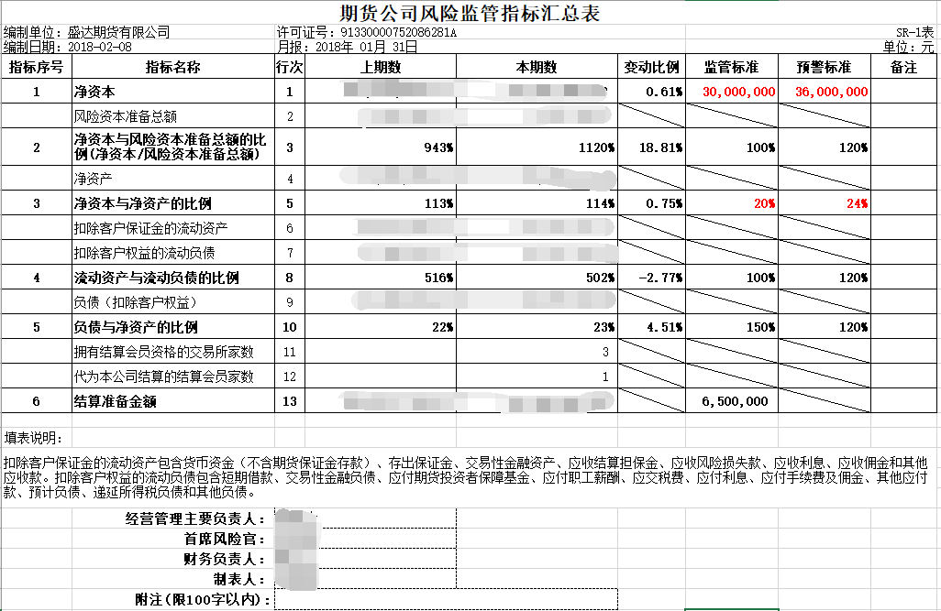
期货公司风险管理——净资本监管

Slide 39
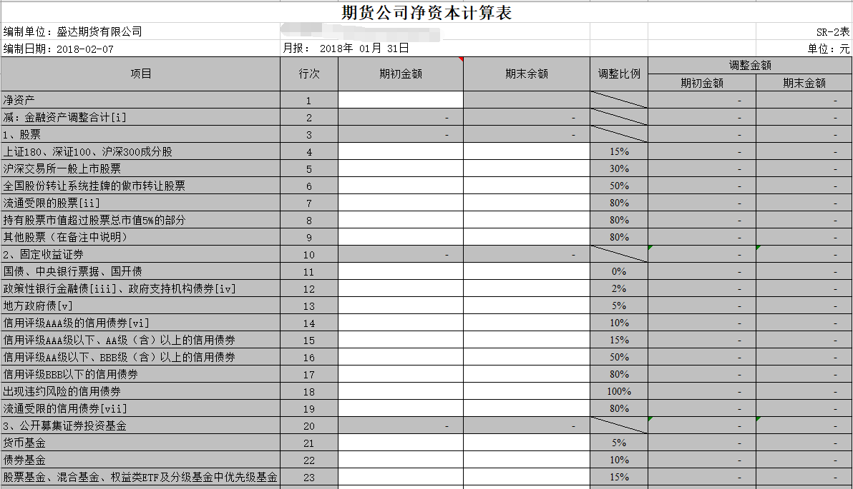
期货公司风险管理——净资本监管

Slide 40
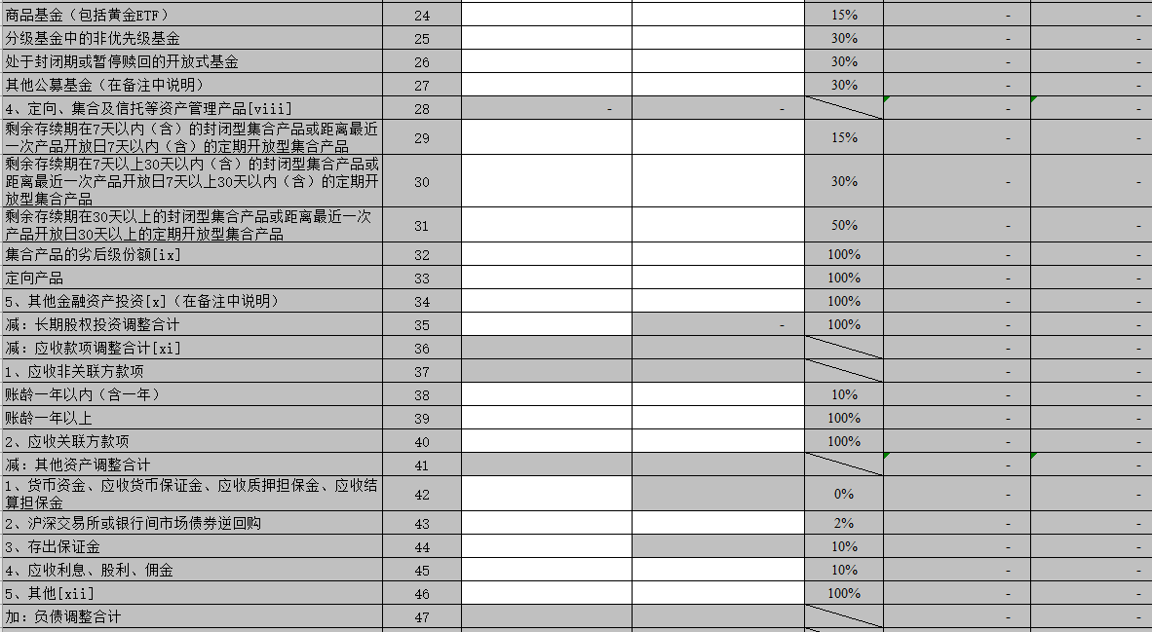
期货公司风险管理——净资本监管

Slide 41
期货公司风险管理——净资本监管

Slide 42
期货公司风险管理——净资本监管
报告义务
每半年向公司董事会提交书面报告，说明各项风险监管指标的具体情况，该报告应当经期货公司法定代表人签字确认。该报告经董事会审议通过后，应当向期货公司全体股东提交或进行信息披露。
净资本与风险资本准备的比例与上月相比向不利方向变动超过 20%的，期货公司应当向公司住所地中国证监会派出机构提交书面报告，说明原因，并在 5 个工作日内向全体董事提交书面报告。
风险监管指标达到预警标准的，期货公司应当于当日向全体董事提交书面报告，详细说明原因、对期货公司的影响、解决问题的具体措施和期限，书面报告应当同时抄送期货公司住所地中国证监会派出机构。
风险监管指标不符合规定标准的，除了按照风险监管指标达到预警标准的规定报告外，还应及时向全体股东报告或进行信息披露。

Slide 43
期货公司风险管理
风险管理的基本要求
按照明晰职责、强化制衡的原则，建立并完善公司治理
按照资本合规约束和依风险配置资本的原则，建立动态风险监控和资本补足机制，确保净资本等风险监管指标持续符合标准
严格执行保证金制度
对分支机构的“四统一”管理
建立规范、完善的业务操作流程、风险管理制度和内控制度

Slide 44
期货公司风险管理
内控遵循的原则
守法合规，事前管理
自上而下，分级负责
有章可循，责任到人
权责分明，相互制约
及时稽核，奖惩分明

Slide 45
敬请雅正 欢迎交流
主讲人：朱秋亚 邮箱：zqy@sdfutures.com.cn
盛于理念 达于机会
◎2018 Shengda futures Co.,Ltd. All rights reserved

